Slide 1
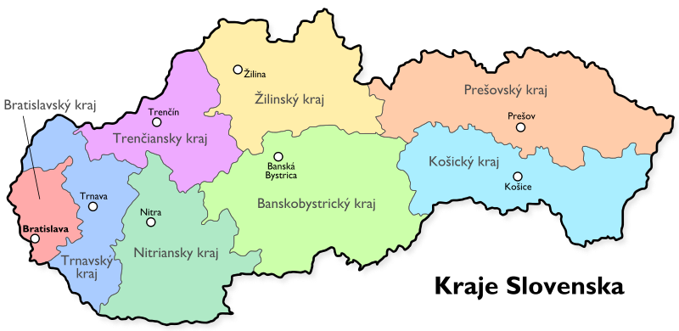
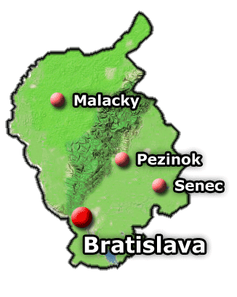
Bratislavský kraj

Slide 2
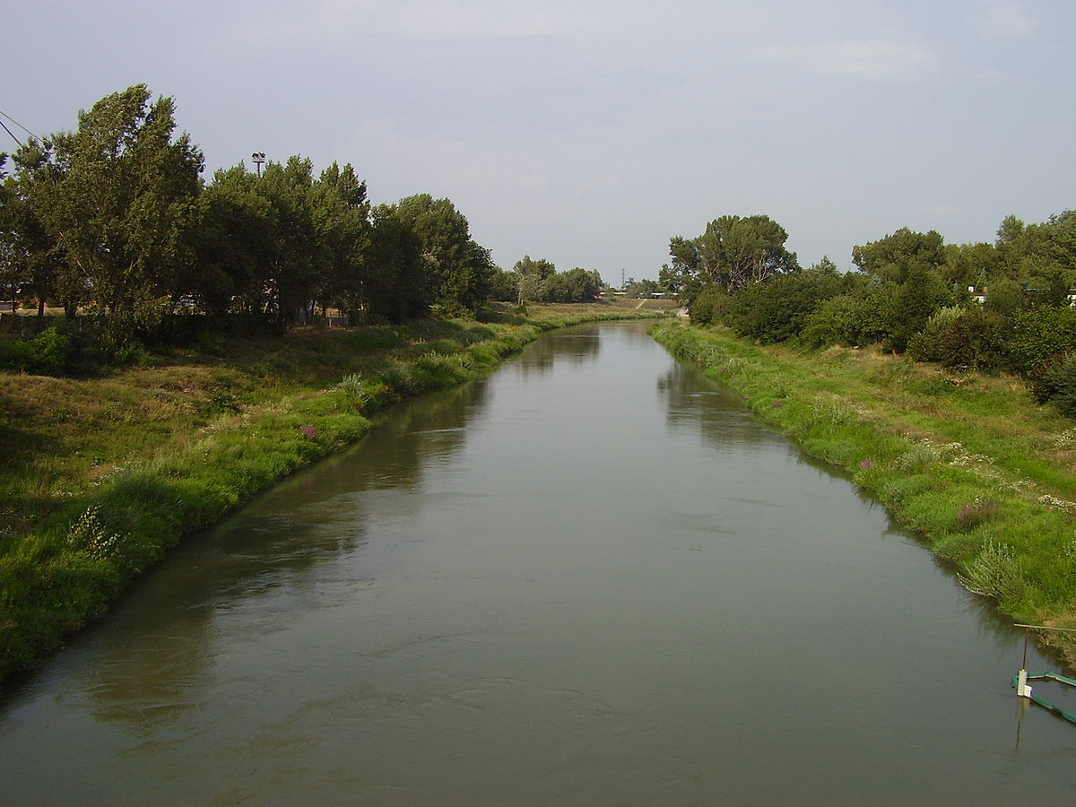
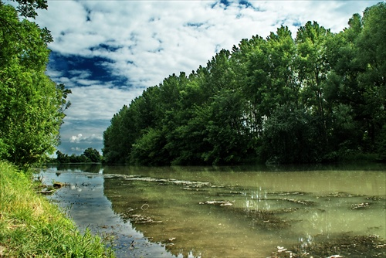
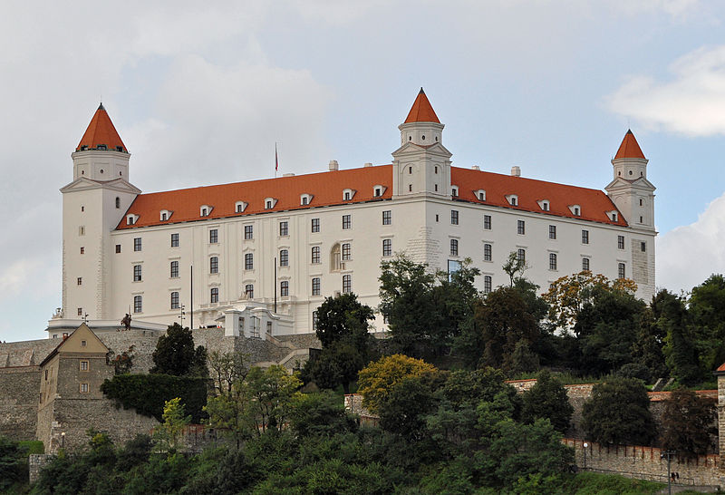
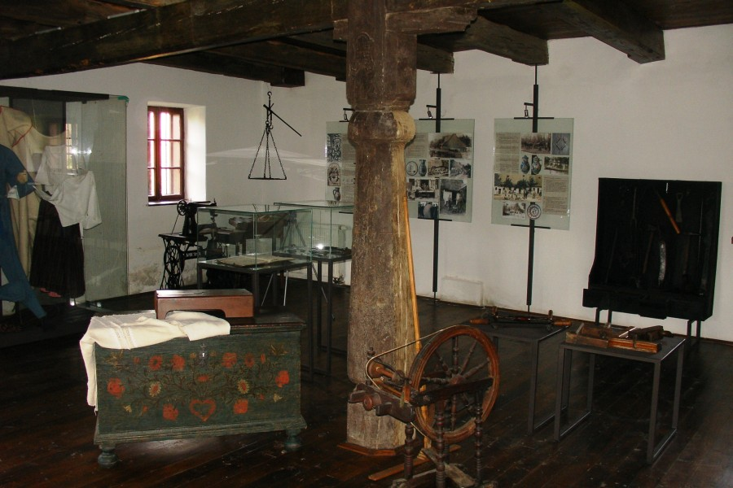

Slide 3
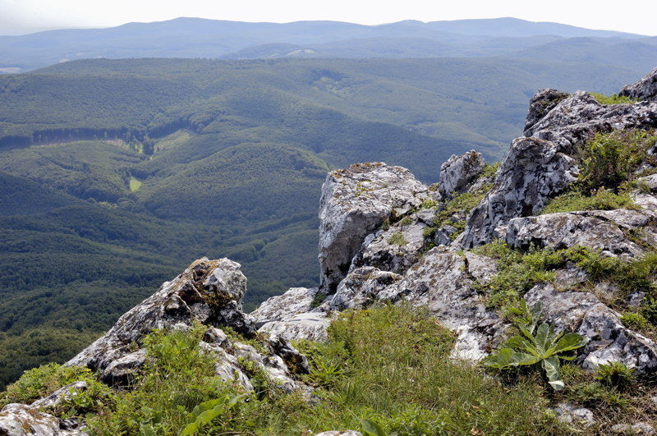
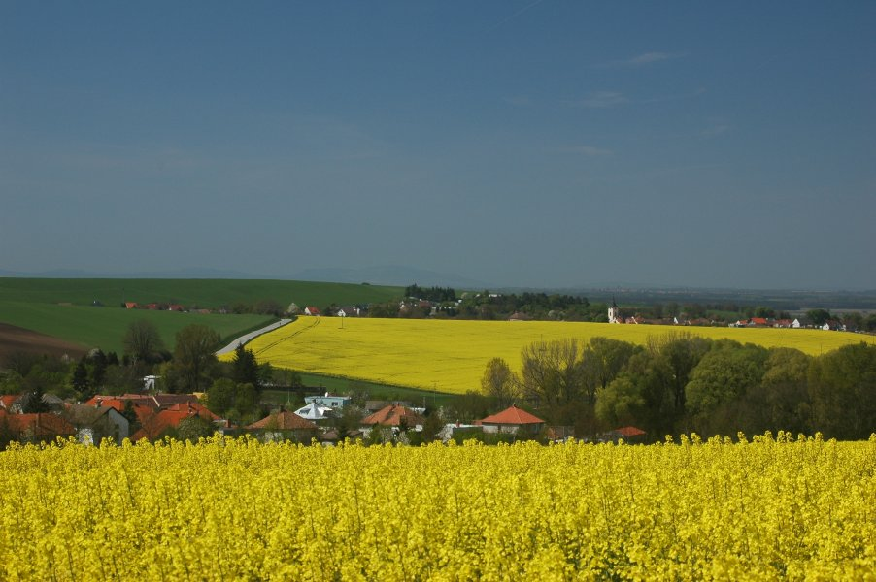
Prírodné podmienky
leží v juhozápadnej časti Slovenska
nížiny:
Záhorská nížina, Podunajská nížina
pohoria:
Malé Karpaty
podnebie:
teplé a pomerne suché
rieky:
Dunaj, Morava
územie je do značnej miery odlesnené a úrodné

Slide 4
Obyvateľstvo a sídla
Rozlohou najmenší kraj v SR
Najväčšia hustota zaľudnenia v SR
rozloha: 2056,6 km2
počet obyvateľov: 606 537
hustota zaľudnenia: 295,5 obyv./km2
okresy: Bratislava I, II, II ,IV, V, Malacky,
Senec, Pezinok
susedné štáty: Rakúsko, Maďarsko
susedné kraje: Trnavský

Slide 5
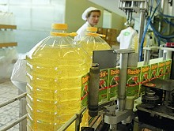
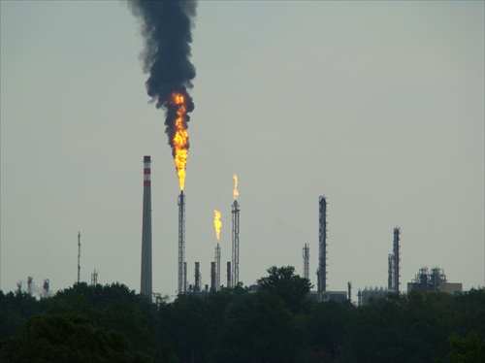
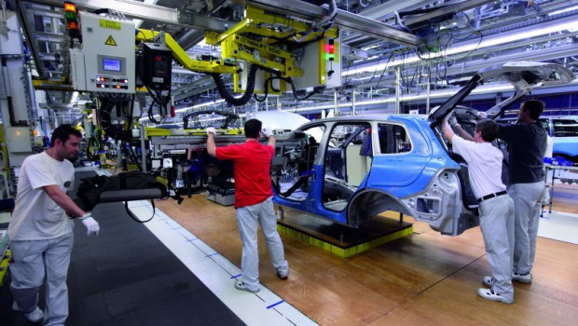
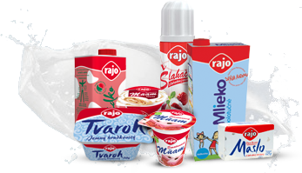
Bratislava
V minulosti a hlavné korunovačné mesto v Uhorsku.
Novodobý vývoj podnietila hlavne priemyselná výroba.
Chemický priemysel:
Slovnaft - rafinéria
Istrochem – výroba chemikálii
Strojársky priemysel:
Volkswagen
Potravinársky priemysel:
Figaro – čokolády, cukrovinky
Rajo – mliekareň
Palme – rastlinné oleje

Slide 6
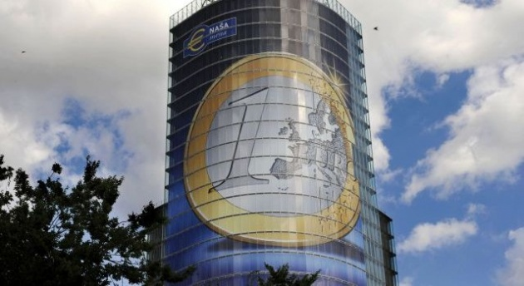
Bratislavský kraj je najbohatší a ekonomicky najvýznamnejší kraj Slovenska
viac ako 75 percent obyvateľov Bratislavy pracuje v sektore služieb, zloženom hlavne z obchodu, bankovníctva, informačných technológií, telekomunikácií, turizmu
najnižšia nezamestnanosť v rámci SR
najvyššia priemerná mzda (cca 1220 €)
Obce pridružené k Bratislave:
Devín, Ružinov, Rača, Čunovo, Lamač, Rusovce, Vajnory,
Dúbravka

Slide 7
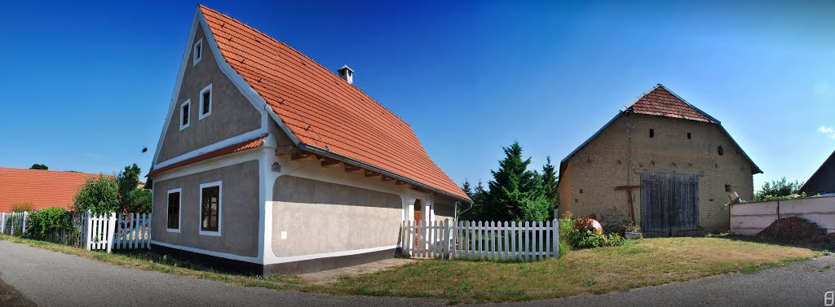
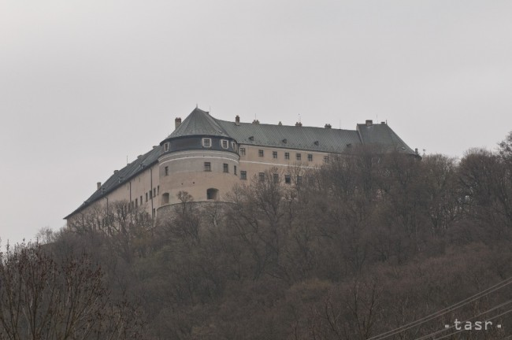
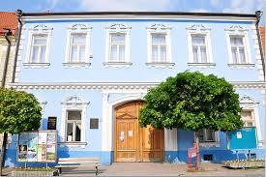
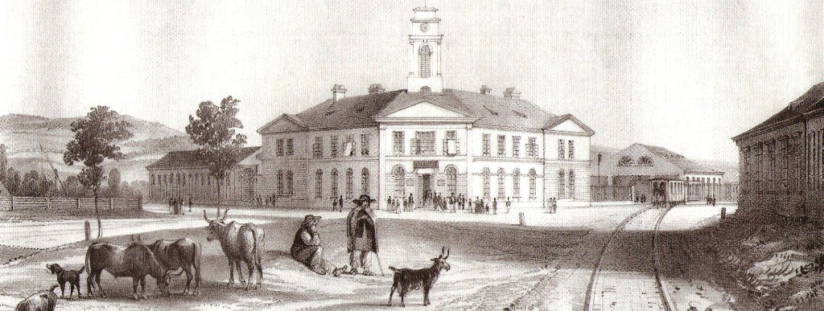
Habánsky dvor vo Veľkých Levároch
Červený Kameň
Múzeum ľudovíta Štúra v Modre
Konská železnica (Bratislava - Sereď)

